Slide 1
Служба социально-педагогической
поддержки семьи и детства Усть -Таркского района
Новосибирской области
Фото-отчет за 4 месяца 2015г

Slide 2
С сентября 2015 года министерством социального развития Новосибирской области началась реализация программы «В интересах детей» на 2015-2017 годы, получившая финансовую поддержку фонда поддержки детей, находящихся в трудной жизненной ситуации. Программа направлена на профилактику социального сиротства детей и семейного неблагополучия на территории Новосибирской области.
В рамках реализации программы с сентября на базе отделения психолого-педагогической помощи семье и детям МБУ «КЦСОН» Усть-Таркского района Новосибирской области организована служба социально-педагогической поддержки семьи и детства, целью которой является обеспечение психолого-педагогической поддержки семей с детьми на территории Усть-Таркского района

Slide 3
Цель службы:
Служба призвана осуществлять деятельность по раннему выявлению семей с детьми и детей, нуждающихся в социально - педагогической поддержки и оказанию им своевременной и комплексной помощи.

Slide 4
Основные задачи Службы:
Создание благоприятных условий развития и саморазвития каждого члена семьи, формирование в семье наиболее благоприятных взаимоотношений для всестороннего (физического, интеллектуального, социального, духовного) развития личности ребенка, в том числе через развития семейных клубов, лекториев.
Выявление семей, желающих принять социально-психологическую помощь, планирование и проведение с ними работы.
Развитие психологической компетентности родителей, мотивационного и воспитательного ресурса, оптимизация детско-родительских отношений.
Оказание психолого-педагогической помощи семьям с детьми и детям в решении проблем.
Профилактика социальной дезадаптации, девиантного поведения.
Применение инновационных технологий в работе по развитию детско-родительских отношений.
Социальное сопровождение семей с детьми, предоставление социальных услуг, обеспечивающих удовлетворение потребностей и законных запросов семей с детьми
Обеспечение взаимодействия с органами государственной власти, органами местного самоуправления, различными учреждениями и организациями, местным сообществом и населением по вопросам оказания психолого-педагогической помощи семьям с детьми.

Slide 5
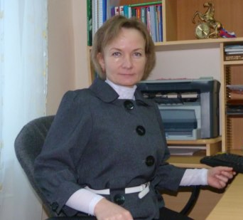
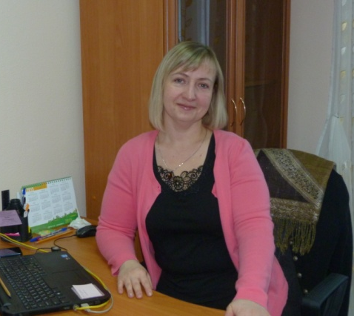
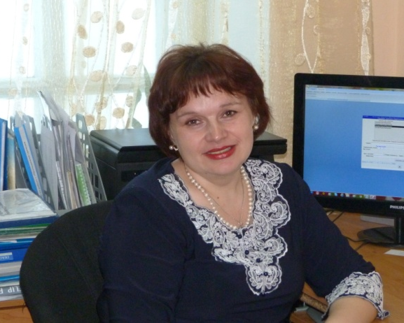
К деятельности в службе в качестве основных специалистов привлечены:
Психологи социальные педагоги
Забабурина Ольга
Анатольевна
Клейн
Елена Сергеевна
Барт
Марина
Сергеевна
Яковлева
Ольга
Николаевна
Организует деятельность службы –зав.отделением психолого-педагогической помощи семье и детям - О. Н. Яковлева

Slide 6
Ожидаемые результаты:
Снижение доли семей, находящихся в социально-опасном положении- не менее 4%;
Увеличение доли семей с детьми, охваченных первичной профилактикой, от общего числа семей с детьми, состоящих на учете в органах социального обслуживания-до 50%
Увеличение числа внедренных в практику работу инновационных услуг и технологий работы, направленных на профилактику социального сиротства, семейного неблагополучия, работу с семьями и детьми, до 30%
Обучение специалистов новым формам и технологий работы, направленных на профилактику -2 специалиста.
Создание атмосферы нетерпимости ко всем проявлениям насилия и жестокости в семье-
Решение проблем семьи , и как следствие, социальная адаптация и изменения статуса семьи и её членов-
Повышения уровня информированности детей, подростков и старшеклассников в области безопасного поведения в экстремальных ситуациях
Нормализация психологического микроклимата
Улучшение детско-родительских отношений
Снижение конфликтных ситуаций в семье
Создание разновозрастных клубов для подростков и старшеклассников и их близкого окружения
Улучшения уровня качества жизни через развития внутреннего потенциала каждого члена семьи.

Slide 7
Для регламентации деятельности службы:
Договор субгранта
разработаны и утверждены нормативные правовые документы, регламентирующие работу службы (приказ о создании, положение, должностные инструкции);
разработана рабочая документация специалистов;
сформирован комплект диагностических методик;
разработаны программы для работы в разновозрастных клубах
установлена программы точной оценки уровня развития детей KID-R-RCDI- 2000 для психолого-педагогического обследования детей с нарушениями в развитии в возрасте от рождения до четырёх лет, а также оказание помощи всем членам семей, воспитывающих этих детей.
подготовлен план работы службы;
список получателей социальных услуг
аналитический отчет и прочая отчетная документация.

Slide 8
В рамках реализации мероприятий и для оказания качественной и технологичной помощи семьям с детьми на средства гранта приобретено оборудование:
развивающее игровое оборудование- познавательный игровой набор "Дары Фрёбеля". В составе набора входят 14 модулей и комплект методических пособий (11 штук).
Интерактивная доска и ноутбук,
Наборы мягкой мебели, стеллаж, 2 стола-тумбы, стулья, офисные кресла.

Slide 9
В настоящее время в рамках деятельности службы внедряются:
инновационная технология модель работы с семьёй по профилактике жестокого обращения с детьми в семье, находящейся в социально опасном положении и трудной жизненной ситуации;
форма работы «Обучающие семинары по повышению родительской компетентности и ответственности»;
технология «Ранняя помощь семьям с детьми с нарушениями в развитии» для семей, воспитывающих детей инвалидов и детей с ограниченными возможностями здоровья.
внедрение методики «Равный обучает равного» по организации деятельности волонтерского движения;
технологии налаживания детско-родительских отношений (технология работы сенсорной комнаты, которая направлена на восстановление эмоционального состояния; методика проведения занятий в сенсорной комнате арт-терапии;
метод «Семейные групповые конференции», который позволяет использовать индивидуальный дифференцированный подход в разрешении кризисной ситуации: проблема взаимопонимания отцов и детей, насилия в семье, уходы детей из дома, трудности в адаптации детей в приемной семье и др).
диагностический комплекта "ЭФФЕКТОН СТУДИО" ДЛЯ СОЦИАЛЬНОЙ РАБОТЫ - это инновационный инструмент, оптимизирующий работу психологов и социальных педагогов и обеспечивающий комплексное решение реабилитационных задач в консультативной, диагностической и коррекционной работе психолога и социального педагога.
биотренажер «Босс-пульс».с биологической обратной связью .

Slide 10
Всего в органах социальной защиты на 1.09.2015 г состояло 1135 семей ( в них детей 2014), Неблагополучных 25 семей (в них 51 ребенок), из них соц.опасном положении 13 (25 детей), на профилактическом учете 12(26детей)
с детьми инвалидами-43 семьи(45 детей),
многодетных-236 семей(804 ребенка),
Всего с сентября по декабрь 2015 года специалистами службы Усть-Таркского района были оказаны услуги 559 семьям с детьми
Через групповые формы работы было охвачено 472 семьи. Для них было организовано и проведено 50 групповых занятий (лектории, семинары, семейные мероприятия, психологические тренинги, проф.занятия, профилактические игры и др).
Через индивидуальные услуги(консультации, коррекционные занятия, тестирование, социально-психологический и социально-педагогический патронаж, профилактические беседы и др) было охвачено 89 семей с детьми

Slide 11
1. Одно из приоритетных форм работы с семьей является социально-психологический и социально-педагогический патронаж с целью диагностики и изучения микроклимата семьи, выявления семей, нуждающихся в социально-педагогических услугах, информирования об услугах службы социально-педагогической поддержки семьи и детства, оказания помощи в решении проблем семьи, разработки стратегии вы выходу из трудной жизненной ситуации, психологической поддержки, мотивации к активности и др.
Всего специалистами службы было осуществлено 47 патронажей в семьи

Slide 12
Индивидуальные консультации, направленные на оказание консультативной помощи семьям с детьми по психолого-педагогическим вопросам. Были направлены на:
Создание условий для реализации психологических возрастных и индивидуально-личностных возможностей;
Оказание консультативной помощи по психолого-педагогическим вопросам;
Создание благоприятного психологического климата в семье;
Систематическое отслеживание психолого-педагогического статуса семьи, динамику её развития и улучшения психологического микроклимата;
Сохранение и укрепление здоровья детей (формирование установок на здоровый образ жиз­ни, профилактика табакокурения, алкоголизма и нар­комании, заболеваний, передающихся половым путем, ВИЧ/СПИД, развитие навыков саморегуляции и управления стрессом);
Оказание экстренной психологической помощи (выезд в семью, индивидуальные консультации, телефон доверия).

Slide 13
Индивидуальные консультации -
Человек –159 |  | Консультаций - 246
взрослые | дети | взрослые | дети
Всего консультаций –246
111 | 48 | 186 | 60
Неблагополучные
3 |  | 4
Дети и родители с ограниченными возможностями
2 |  | 9
Родители, имеющие детей с ограниченными возможностями
11 | 1 | 18 | 3
Приемные, опекаемые
10 | 3 | 14 | 3
Дети и взрослые прошедшие первичную профилактику
85 | 44 | 141 | 54

Slide 14
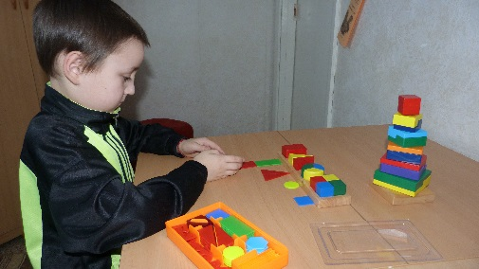
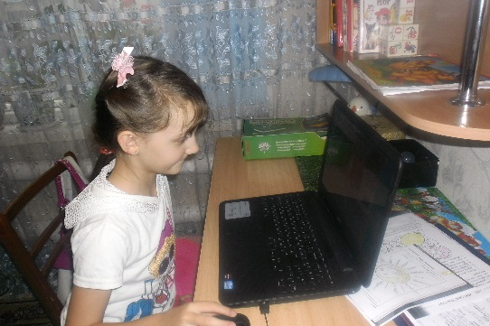
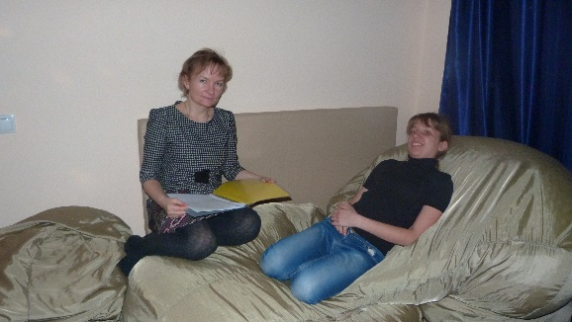
. Всего за весь период, 48детей получили -60 консультаций
Анализируя проделанную работу с детьми, можно указать на то, что есть положительная динамика в работе:
Овладение способами конструктивного общения с окружающими (сверстники, учителя, противоположный пол) – 40% детей.
Гармонизация внутреннего состояния – 33% детей.
Улучшение взаимоотношений с родителями и снижение конфликтов в семье – 23% детей.
Изменение поведенческих реакций (агрессия, вспыльчивость и т.п.) – 37% детей.
Улучшение познавательных процессов- 23%детей

Slide 15
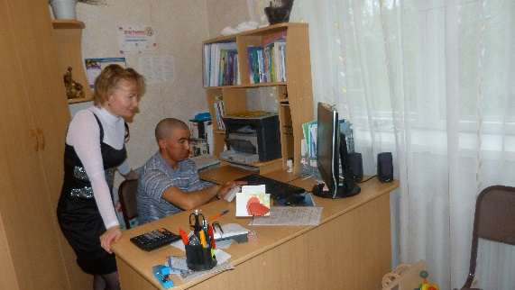
111 взрослым оказано 186 консультаций
Анализируя проделанную работу с взрослыми, можно указать на то, что данная работа способствовала:
Снижению конфликтов в семье (нормализация и гармонизация отношений) – 38% взрослых.
Повышение уровня коммуникативных и социальных умений, необходимых для эффективных взаимоотношений в семье и школе – 15% взрослых.
Повышение уровня об информированности индивидуальных особенностей детей и способах взаимодействия с ними – 55% взрослых.
Гармонизация внутреннего состояния, профилактика стрессовых ситуаций, психосоматических расстройств – 7% взрослых.
Формирование активной жизненной позиции – 33% взрослых.
Отказ от вредных привычек – 5% взрослых.

Slide 16
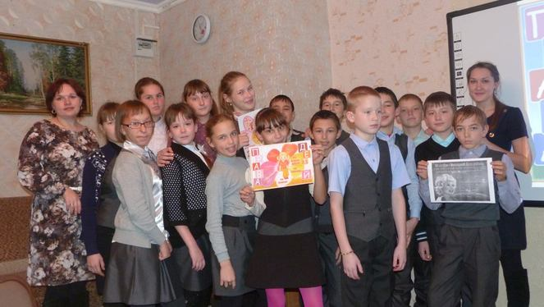
клуб для подростков «Тинейджер»
С сентября 2015 года в рамках службы социально-педагогической поддержки семьи и детства создан клуб для подростков «Тинейджер» и осуществляет свою деятельность по программе «Учимся жить в современном мире» которая нацелена на создание психологических условий для развития личности, профилактики и коррекции социально – психологической дезадаптации, развитие рефлексии, ценностно – смысловой сферы, повышения общей успешности учащихся, сплочению группы.
Участниками клуба в период 2015-2016 учебного года стали учащиеся 6 «Б» класса Усть-Таркской СОШ в составе 16 подростков и классного руководителя Гришаевой Г.М.

Slide 17
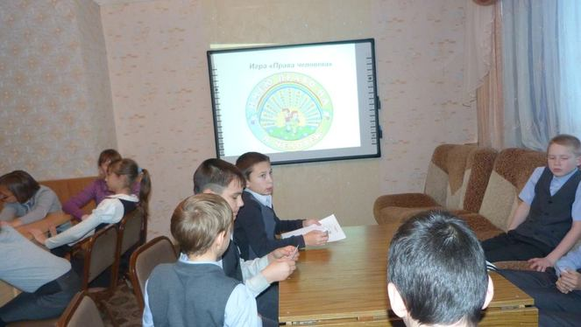
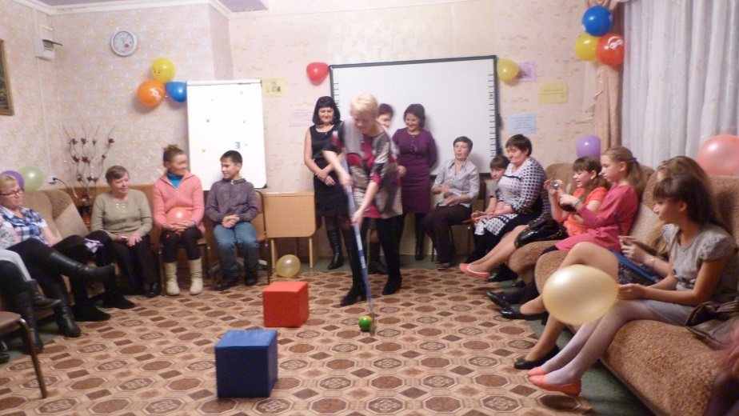
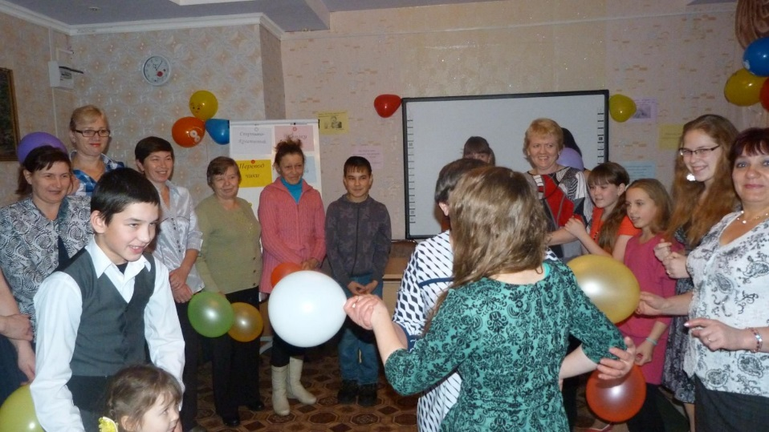
Всего с начала учебного года в клубе проведено 8 занятий, 1 акция и 1 семейное мероприятие.

Slide 18
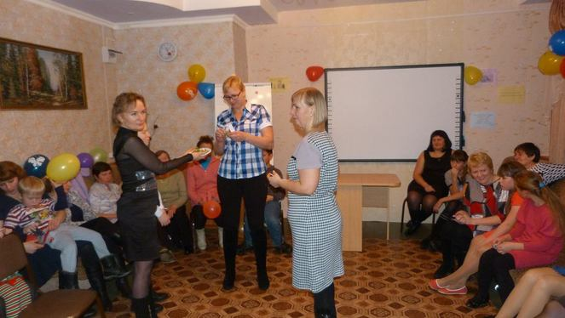
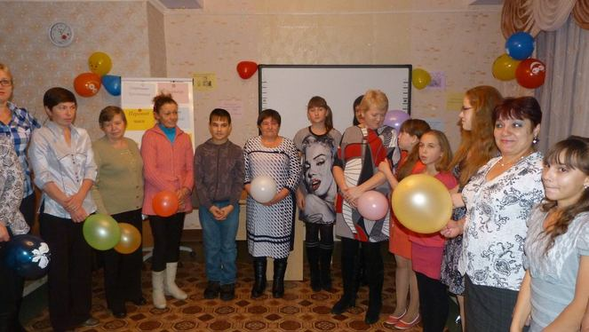
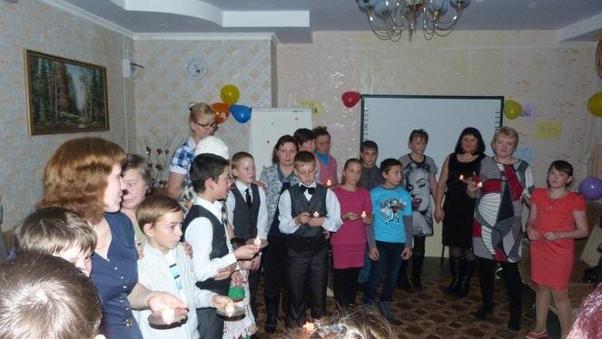
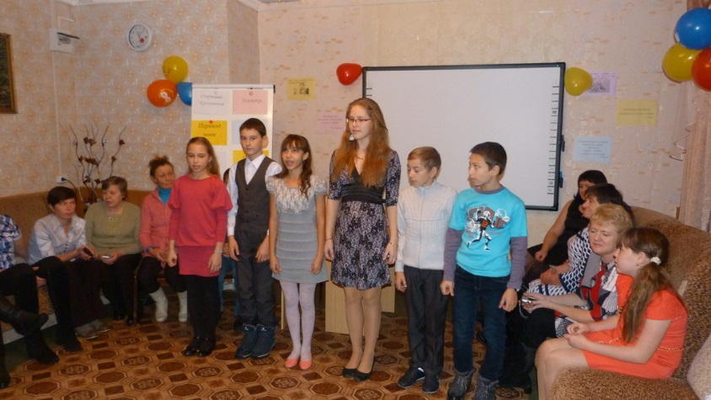
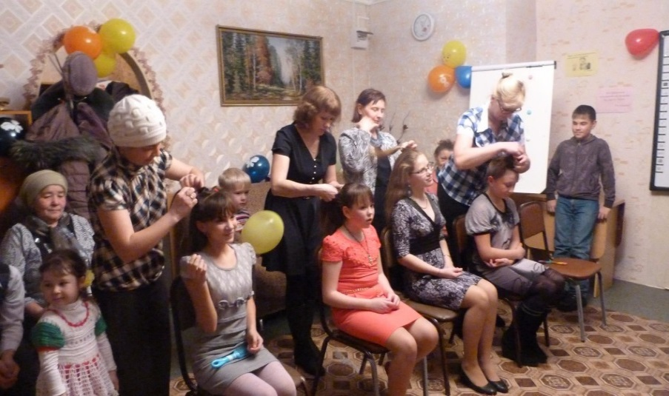
Семейное мероприятие
«Мама - ты всех дороже и по другому быть не может».

Slide 19
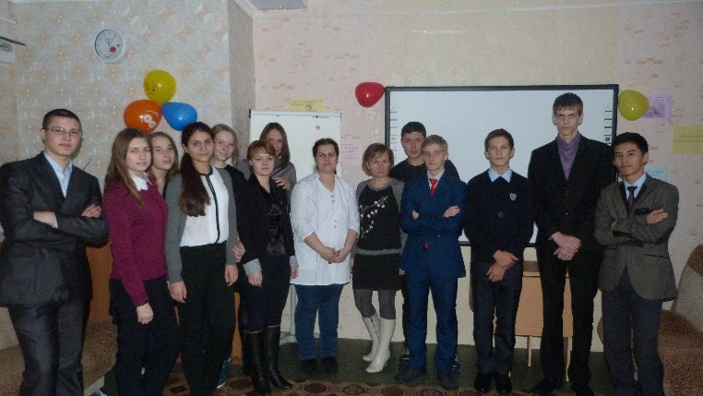
Клуб для старшеклассников «Путеводитель во взрослую жизнь».
С сентября для старшеклассников создан клуб “Путеводитель во взрослую жизнь”. Работа осуществляется по программе «Быть взрослым – значит быть ответственным».
Цель программы: способствовать социальной и психической адаптации старшеклассников к будущим семейным отношениям; содействовать в повышении значимости в обществе здоровой семьи, способной реализовать свои функции, способствовать развитию продуктивным навыкам взаимодействия с людьми.
Участниками клуба в период 2015-2016 учебного года стали 18 старшеклассников 10 «А» класса.
Всего за 4 месяца 2015года в клубе было проведено 6 занятий

Slide 20
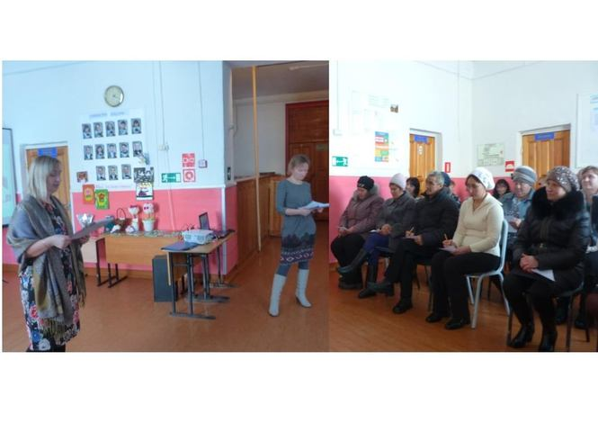
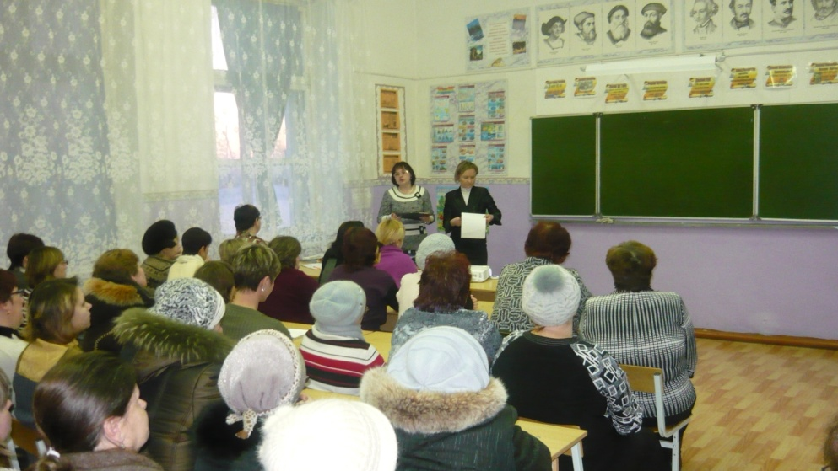
Психолого-педагогическое просвещение
. Всего за 2015год было организовано и проведено 5 родительских лекториев и 2 семинара, участниками которых было192 родителя района.

Slide 21
Организовано информационно-методическое сопровождение деятельности Службы
.В настоящее время специалисты Службы обеспечены необходимыми методическими материалами для осуществления социально-педагогического сопровождения, а именно:
в электронном и печатном виде имеются наглядные и презентационные материалы для детей, родителей и специалистов по вопросам детско-родительских отношений , проблеме жестокого обращения и насилия, профилактике вредных привычек и асоциального поведения;
разработана программа для работы с подростками «Учимся жить в современном мире», а для старшеклассников программа «Быть взрослым значит быть ответственным».
разработаны 8 информационно-рекламных буклетов, посвященных различным темам воспитания «Трудности учебного процесса преодолеем вместе», «Я имею право на права», «Выбор профессии - сто дорог одна твоя», «Детский телефон доверия», памятка для родителей «Как избежать конфликтов с взрослеющими детьми?», «Правила эффективного общения родителей с детьми», «Как защитить детей от вредной информации?», «Влияние родительских установок на развитие детей»..
Информирование населения о деятельности службы организовано через печатные СМИ, размещение объявлений о деятельности службы в учреждениях социальной инфраструктуры и администрациях сельских поселений. Так же размещена рекламная статья в местных газетах «Знамя труда», «Селяночка», на районном сайте и сайте МБУ «КЦСОН» Усть-Таркского района Новосибирской области

Slide 22
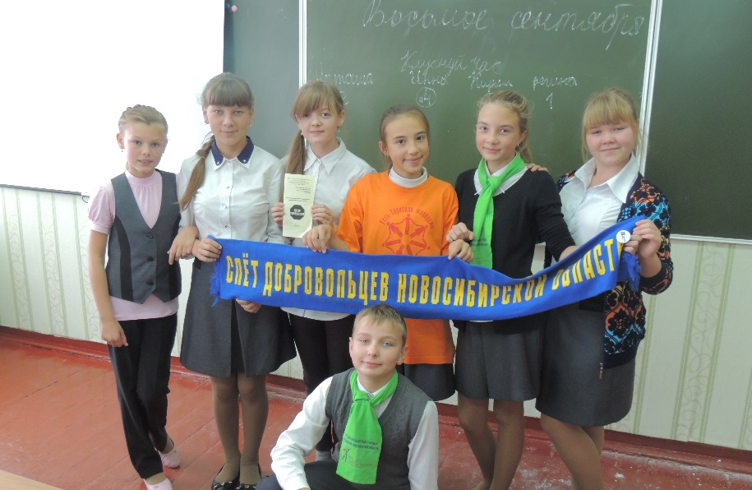
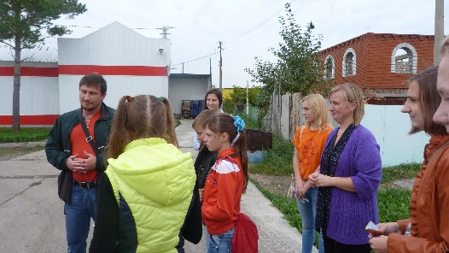
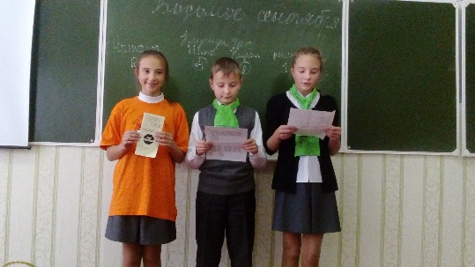
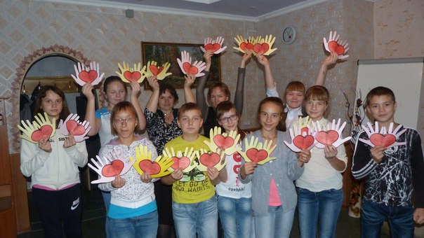
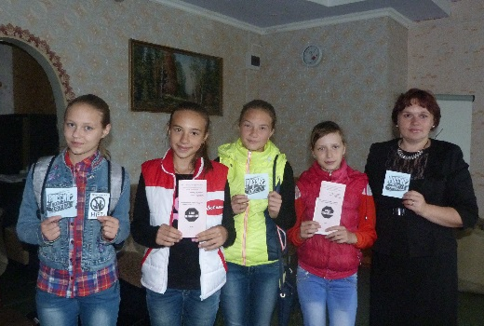
Работа по сохранению физического психического и репродуктивного здоровья и семейных ценностей детей, подростков, старшеклассников, взрослых.
Данные мероприятия осуществляются с привлечением волонтеров клуба «Мы - за здоровый образ жизни!», который уже 15 лет работает на базе отделения психолого-педагогической помощи семье и детям.

Slide 23
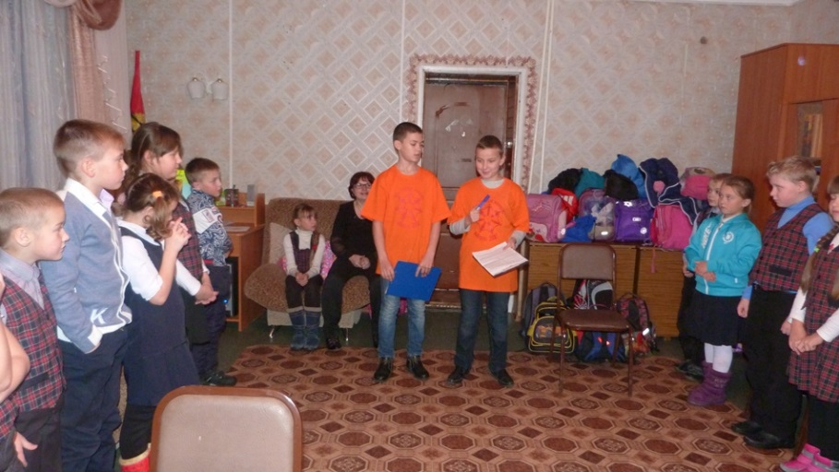
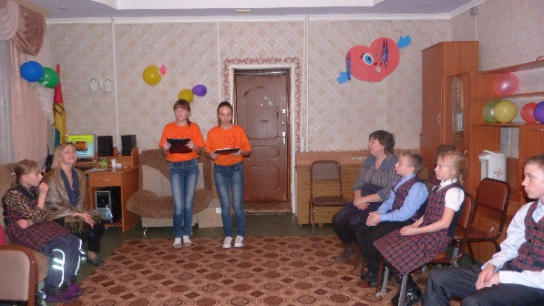
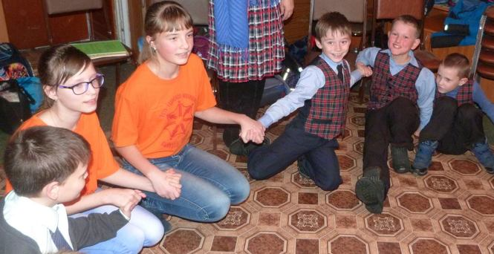
В октябре прошло 8 профилактических занятий «Время доверять», участниками которых стали 107 младших школьников Усть-Таркской сельской администрации и 46 детей Кушаговской сельской администрации, 8 взрослых и 13волонтеров.

Slide 24
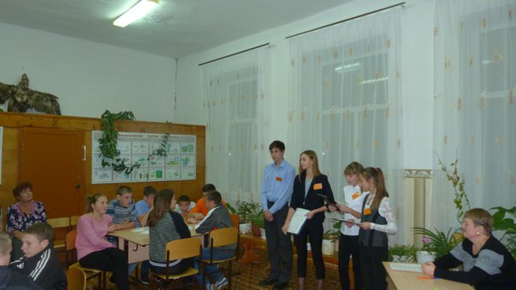
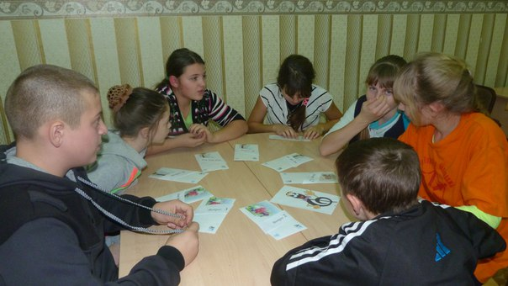
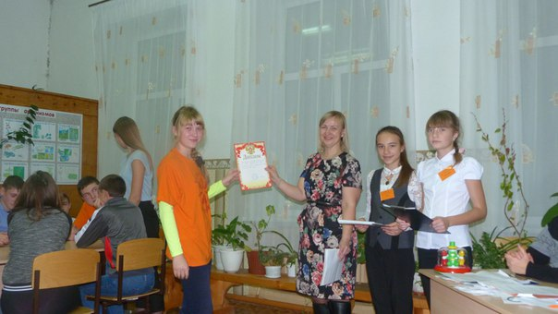
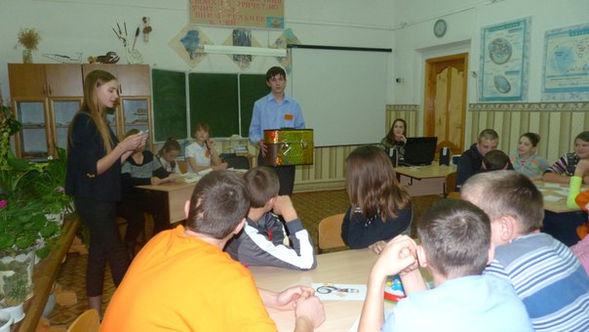
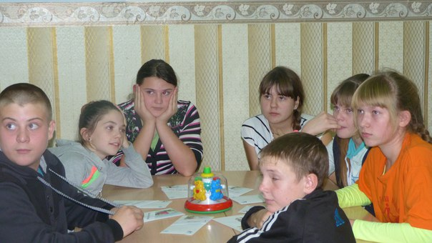
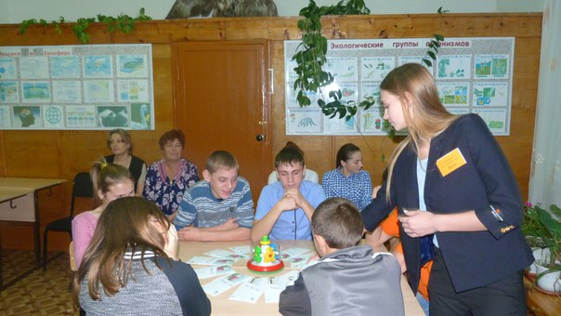
В Козинской с/а в вечернее время была проведена профилактическая игра «Что? Где? Когда?», направленная на профилактику вредных привычек.
В игре приняли участие 22 старшеклассника, 5 взрослых и 4 волонтера.

Slide 25
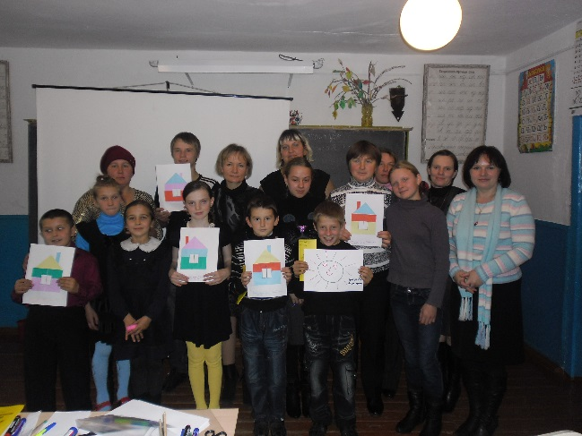
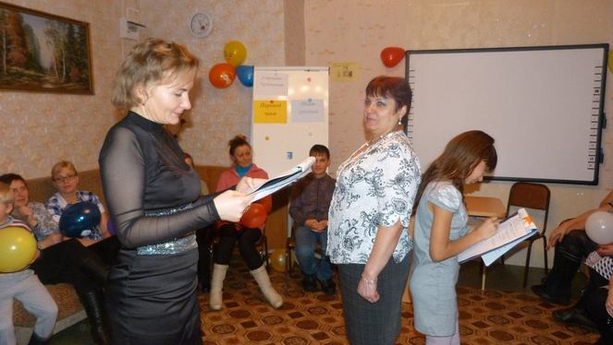
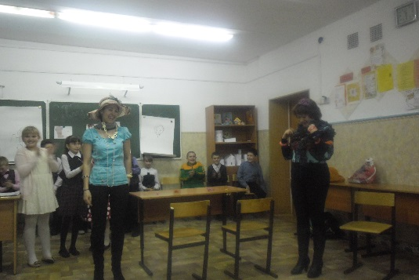
В сельских администрациях района прошло 6 групповых занятий, в которых участвовало 95 детей, 12 взрослых, направленных на улучшение детско-родительских отношений, установок на сохранение и пропаганду семейных ценностей, на подготовку старшеклассников к семейной жизни, формированию ответственного репродуктивного поведения детей.
Это такие занятия как: классный час «Семья – радость моя», психологическое занятие «Я строю дом успешной жизни», групповая профилактическая беседа «Как улучшить свои отношения с родителями?», социально-психологический тренинг «Мы строим мир свободный от насилия» и др.

Slide 26
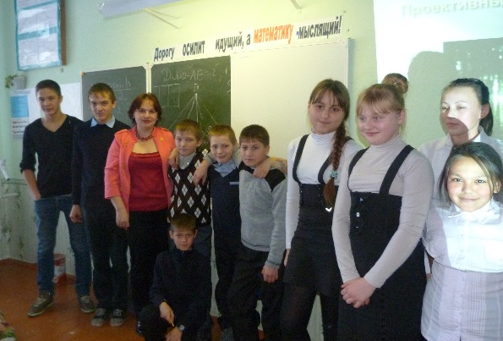
Так же были проведены мероприятия (4 профилактических занятий-76 детей и 4 информ. Минутки-64 ребенка), которые способствовали ориен­тации детей на здоровый образ жизни и профилактику асоциального поведения и вредных привычек: «Опасно или нет подумаем вместе», «Живи безопасно», «Храни порядок и порядок сохранит тебя», «Детский телефон доверия - ресурс поддержки» и др.

Slide 27
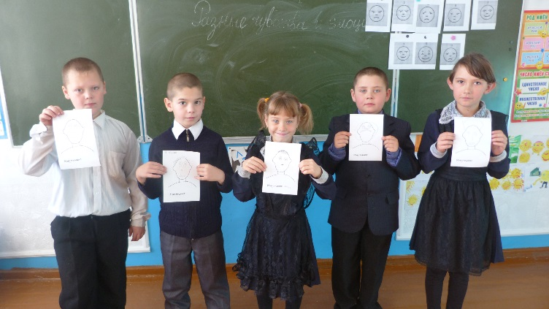
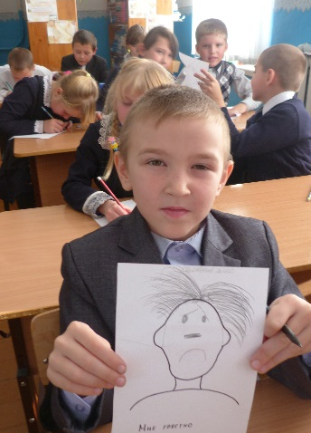
4 занятия, в которых участвовало 43 старшеклассника, были направлены на познание себя, своих чувств, эмоций - коммуникативный тренинг «Я и моя самооценка», психологическое занятие «Мои жизненные ценности», «Познай себя». С 32 детьми так же проведена групповая диагностика на изучение самооценки, жизненных ценностей, познание себя.

Slide 28
Эффективностью нашей деятельности в рамках службы является:
Снижение доли неблагополучных семей-на 32%, в том числе снижение доли семей, находящихся в социально-опасном положении -на 23%;
Увеличение доли семей с детьми, охваченных первичной профилактикой, от общего числа семей с детьми, состоящих на учете в органах социального обслуживания- на 49%;
Увеличение числа внедренных в практику работу инновационных услуг и технологий работы, направленных на профилактику социального сиротства, семейного неблагополучия, работу с семьями и детьми до 32%
Обучение специалистов новым формам и технологий работы, направленных на профилактику -2 специалиста.
Специалисты службы отмечают повышение степени родительской ответственности, осознание ими своей роли в воспитании ребенка-72%.
Нормализация психологического микроклимата отмечена в 53 семьях,
В 23 семьях разрешилась конфликтная ситуация
4 родителя прошли лечение от алкогольной зависимости.
- Улучшение санитарно-жилищных, бытовых условий семей - у 12 семей;

